Slide 1
Projekt Bemutató 1.
Gyurkó Levente, Szabó Tamás

Slide 2



Projekt állapota
Létrejött az adatbázis a szükséges táblákkal
Az adatbázis terv alapján elkészítettünk egy alapvető design tervet
Alap backend összeállítás elkészült a szükséges dependencykkel
A backend és az adatbázis deployolva lett

Slide 3
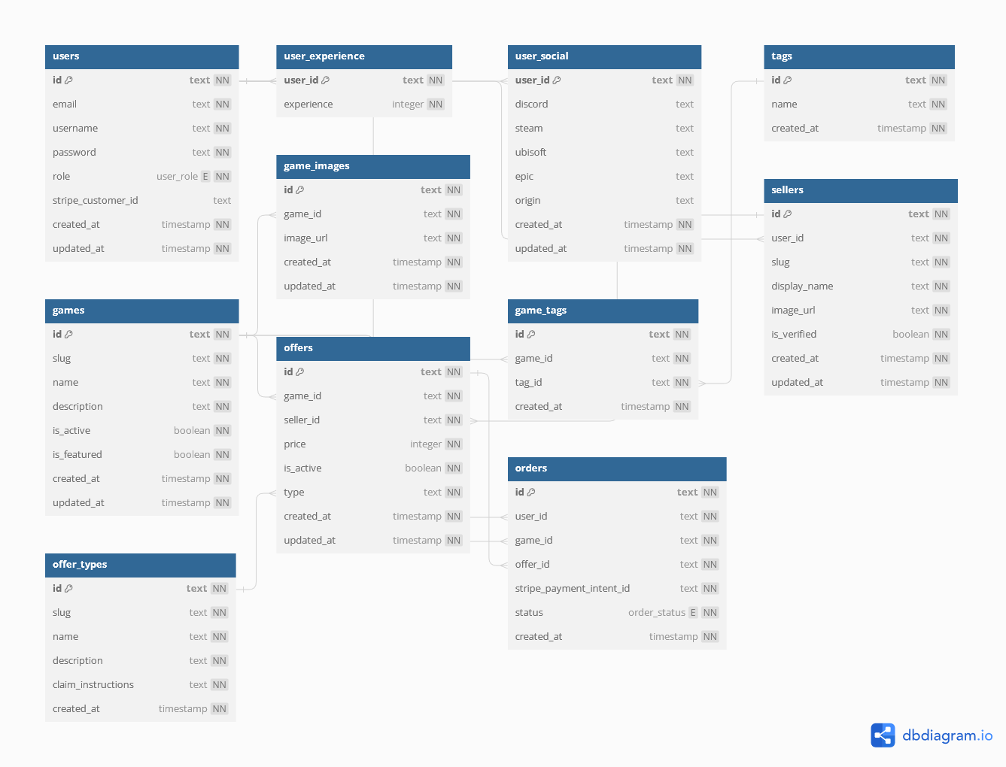
Adatbázis terv

Slide 4
Adatbázis terv
Az adatbázisunkban az alapvető egyedek: felhasználó, címke, játék, eladó, ajánlat, megrendelés
A felhasználóknak van egy szintjük, és vannak elérhetőségeik
A játékoknak vannak címkéik, és léteznek ajánlatok bizonyos eladóktól

Slide 5
Adatbázis
Alapvető adatbázisnak PostgreSQL-t használunk, valamint Redis-t a rövid életű sessionok, regisztrációs, jelszó visszaállításhoz való kulcsok tárolásához. Az adatbázisok egy Hetzner szerverre vannak deployolva Docker Compose segítségével. Az SQL adatbázis migrálásához egy saját shell scriptet hoztunk létre, ami automatikusan kezeli a migrációs fájlokat.

Slide 6
Projekt felépítése
Backend
A backendhez ASP.NET keretrendszert használunk, az adatbázishoz való csatlakozáshoz az Entity Frameworkot használjuk. A backend a fly.io platformra van Docker segítségével deployolva, minden GitHub commit után automatikusan létrejön egy image, és frissítve van a fly.io deployment.
Frontend
A frontendhez React keretrendszert használunk, Vite fejlesztői környezetet, és esbuild bundlert. A routinghoz React Routert használunk, és a stílusokhoz Tailwind CSS-t. A frontend Cloudflare Pages szolgáltatásra van deployolva, minden GitHub commit után automatikusan frissítve van.

